Slide 1
D1.10 Sostenibilidad de diferentes sistemas de cultivo -
Resultados del ensayo a largo plazo SysCom Bolivia

Slide 2
Sostenibilidad
Sostenibilidad es la satisfacción de las necesidades actuales sin comprometer la capacidad para las generaciones futuras de satisfacer las suyas. Se utiliza un concepto que divide entre la sostenibilidad ambiental, social y económica.
Ambiental
Social
Social
Ambiental
Económica
Económica
Visión común: las tres partes tienen que lograrse de igual manera – esta visión a veces se usa mal, compensando la falta de sostenibilidad en una parte (social, ambiental) con la sostenibilidad económica, por ejemplo en empresas.
Visión alternativa: El medio ambiente pone límites al desarrollo de una sociedad, y esta misma es la base para la economía – esta visión es más holística.
Notes:
Commo idea: so podria hacer una animacion con el globo, la tierre como el limite ambiental

Slide 3
Regeneración vs. sostenibilidad – ej. fertilidad del suelo
Sostenibilidad significaría de mantener el estado como esta actualmente a mas largo tiempo, entonces en el caso del suelo sería mantenerlo en el estado que tiene, no exportar mas de los que se aporta en nutrientes y tratar de mantener el nivel de humus.
Regeneración significa, de reconocer que hubo ya una degradación de suelo en el pasado y regenerar un suelo degradado, lo vuelve de nuevo más fértil. Por ejemplo podemos utilizar la agroforestería para regenerar pastizales y volverles bosques productivos.
Regeneración: Restablecer una función de un (agro-)ecosistema, que se asume de haber existido en el pasado.

Slide 4
Resiliencia y capacidad adaptiva
Resiliencia es la capacidad de un sistema p.ej. Ecosistema o p.ej. comunidad de volver al estado original después de una perturbación, de un desastre natural, manteniendo sus características de estructura y funcionalidad.
Capacidad adaptiva: La capacidad de un sistema para ajustarse a los daños potenciales (incluido el cambio climático), para moderar los daños potenciales, para aprovechar las oportunidades o para hacer frente a las consecuencias, y de encontrar un nuevo estado equilibrado y sostenible.

Slide 5
Necesidad de sostenibilidad y resiliencia
En la producción agrícola, los tres pilares de la sostenibilidad económica, ecológica y ambiental son entrelazados e interdependientes, los recursos naturales y sociales forman la base, el capital, para la actividad económica sostenible a largo plazo.
El sistema de producción tiene que ser sostenible para garantizar ingresos estables y sin costos que aumentan en el tiempo
El sistema de producción tiene que ser resiliente, así en el caso de perturbación (precios inestables, desastres naturales, cambio climático, pandemias) no quiebra y vuelve a su estado rápidamente
o el productor/la productora puede adaptarlo fácilmente a la nueva situación (capacidad adaptiva)

Slide 6
El ensayo a largo plazo SysCom Bolivia – comparación de sistemas de cultivo de cacao a largo plazo
Objetivos:
Comparar científicamente la sostenibilidad de diferentes sistemas de cultivo
Identificar cuellos de botella de la producción agroecológica (orgánica, agroforestal)
Difundir los resultados agronómicos, socioeconómicos y ecológicos en publicaciones científicas internacionales.

Slide 7
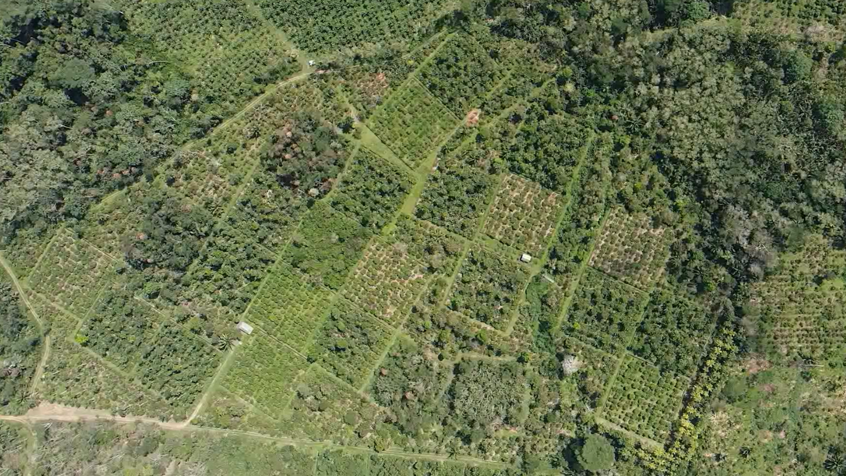
Ensayo a largo plazo SysCom Bolivia: diseño experimental
barbecho
Agroforestal convencional
Monocultivo convencional
Instalación y plantación:
Fines 2008 inicio 2009
5 sistemas de cacao
Barbechos de regeneración natural
4 Repeticiones de cada tratamiento
Parcelas: 48 x 48 metros
24 x 24 metros toma de datos
Cacao: 4 x 4 = 625 arboles/ha
12 variedades de cacao
Agroforestal sucesional o dinámico
Agroforestal orgánico
Monocultivo orgánico
Foto: Erick Lohse, ECOTOP/FiBL

Slide 8
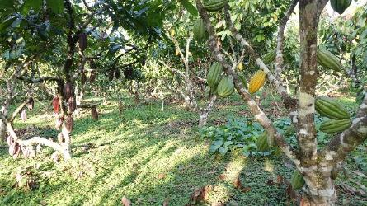
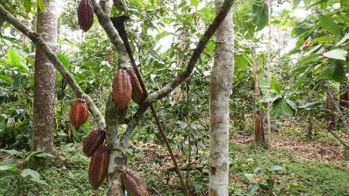
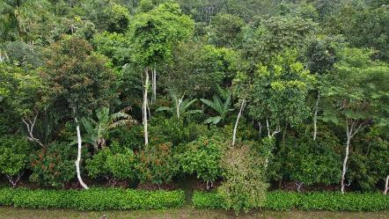
Gradiente de diversidad de sistemas de producción orgánica
Monocultivo MONO ORG
Agroforestal AF ORG
AF sucesional o dinámico SAFS
Compost (21 L/árbol)
Cobertura vegetal
Deshierbe mecánico
Sombra temporal: plátano
Compost hasta 2016 (10 L/árbol)
Cobertura vegetal al inicio
Deshierbe mecánico
Poda de acompañantes regular
Sombra temporal: plátano, arboles
Sin insumos externos
Deshierbe selectivo & regeneración natural
Poda de acompañantes regular
Sombra temporal: plátano, árbol, cultivos anuales
Fotos: Johanna Rüegg, Marco Picucci (FiBL)

Slide 9
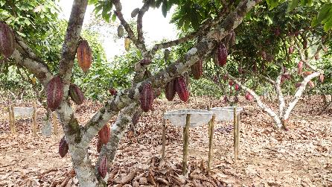
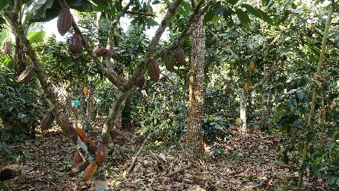

Monocultivo y Agroforestal Convencional
Convencional = con el uso de insumos químicos y sintéticos
Monocultivo MONO CONV
Agroforestal AF CONV
Sistemas convencionales
Fertilizante Blaukorn NPK
Herbicida
Muy raras veces pesticidas
Fotos: Johanna Rüegg (FiBL)

Slide 10
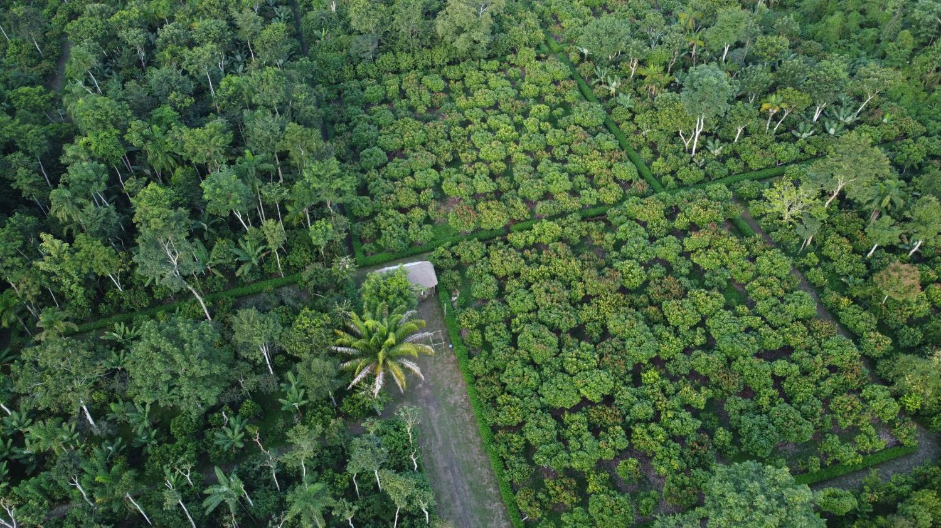
Foto: Marco Picucci (FiBL)

Slide 11
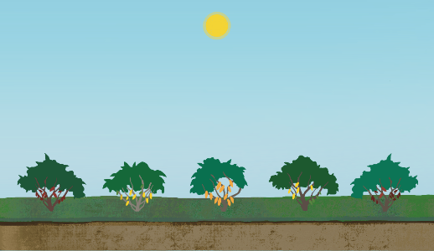
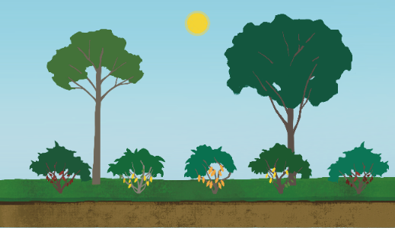
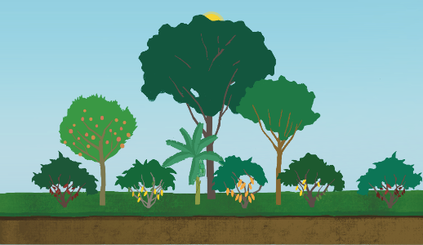
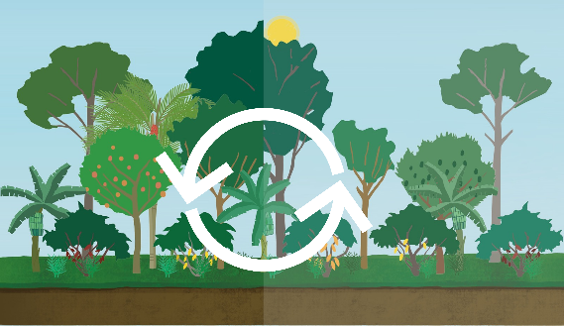
El ensayo SysCom – comparación de sistemas de cultivo de cacao a largo plazo
No están incluidos los sistemas agroforestales simples en el ensayo, pero se asume que sus resultados estarían entre los monocultivos y los AF diversificados.
Monocultivo
Agroforestal simple
Agroforestal diversificado
Agroforestal dinámico (successional, sintropico)
Ilustraciones: Olivia Barrón (FiBL)

Slide 12
Diseño parcelas AF ORG y AF CONV
Cacao (4 m x 4 m), con plátano los primeros 3 años
Desde 2012 Banano Cavendish (4 m x 4 m)
Desde 2016 Café (2 m x 4 m)
Leguminosas (Inga spp. 8 m x 16 m, Erythrina spp. 8 m x 16 m)
Frutales y Maderables (8 m x 16 m)
Especie | Nombre científico
Asaí | Euterpe predatoria
Paquillo o Paquío | Hymenaea courbaril
Goma | Hevea brasiliensis
Huasicucho | Centrolobium ochroxylum
Mara | Swietenia macrophylla
Rambután | Nephelium lappaceum
Copuazú | Theobroma grandiflorum
Achachairú | Garcinia macrophylla
Palta | Persea americana
Quina Quina | Myroxylon balsamum
→ ~300 árboles acompañantes/ha

Slide 13
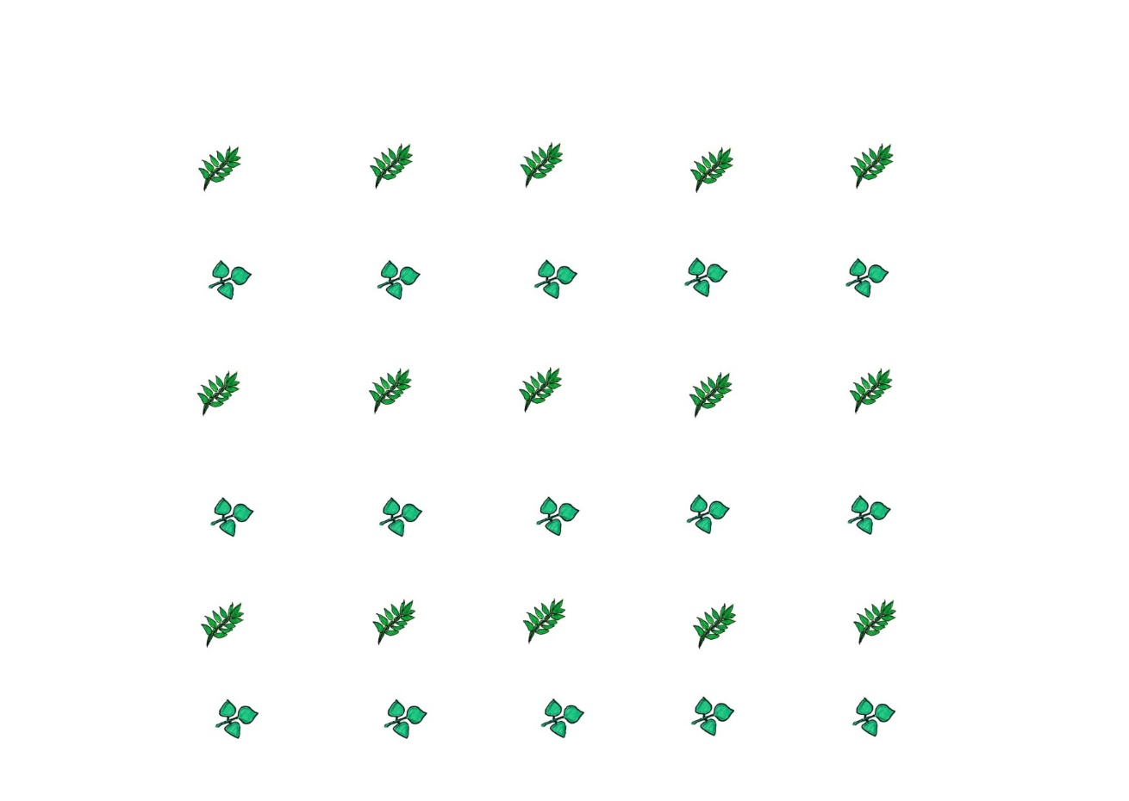
Diseño parcelas AF ORG y AF CONV
Árboles de biomasa
Inga y Erythrina
8 m x 8 m
Ilustraciones: Johanna Rüegg (FiBL)

Slide 14
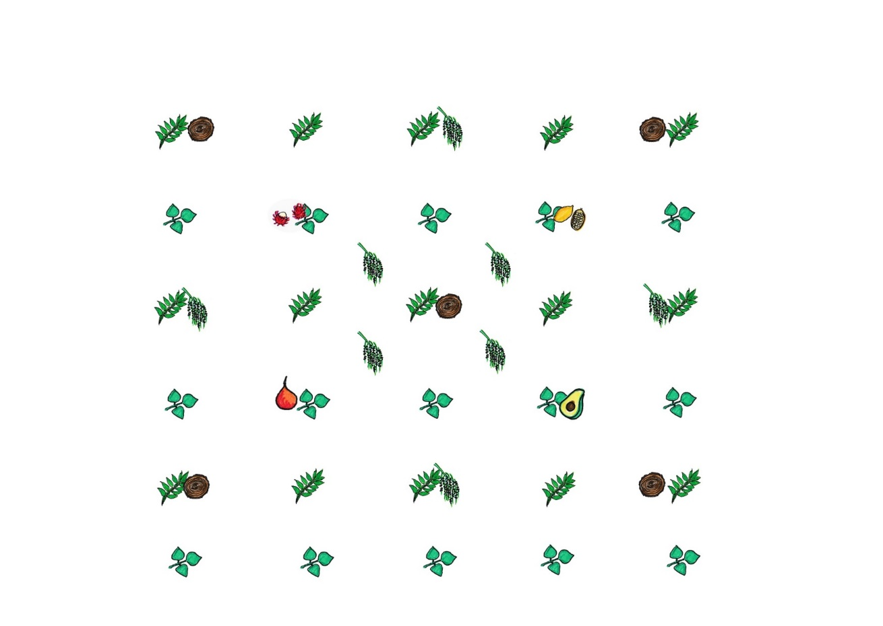
Diseño parcelas AF ORG y AF CONV
Frutales y maderables
8 m x 16 m
Rambután
Copoazú
Achachairú
Palta
Azaí
Ilustraciones: Johanna Rüegg (FiBL)

Slide 15
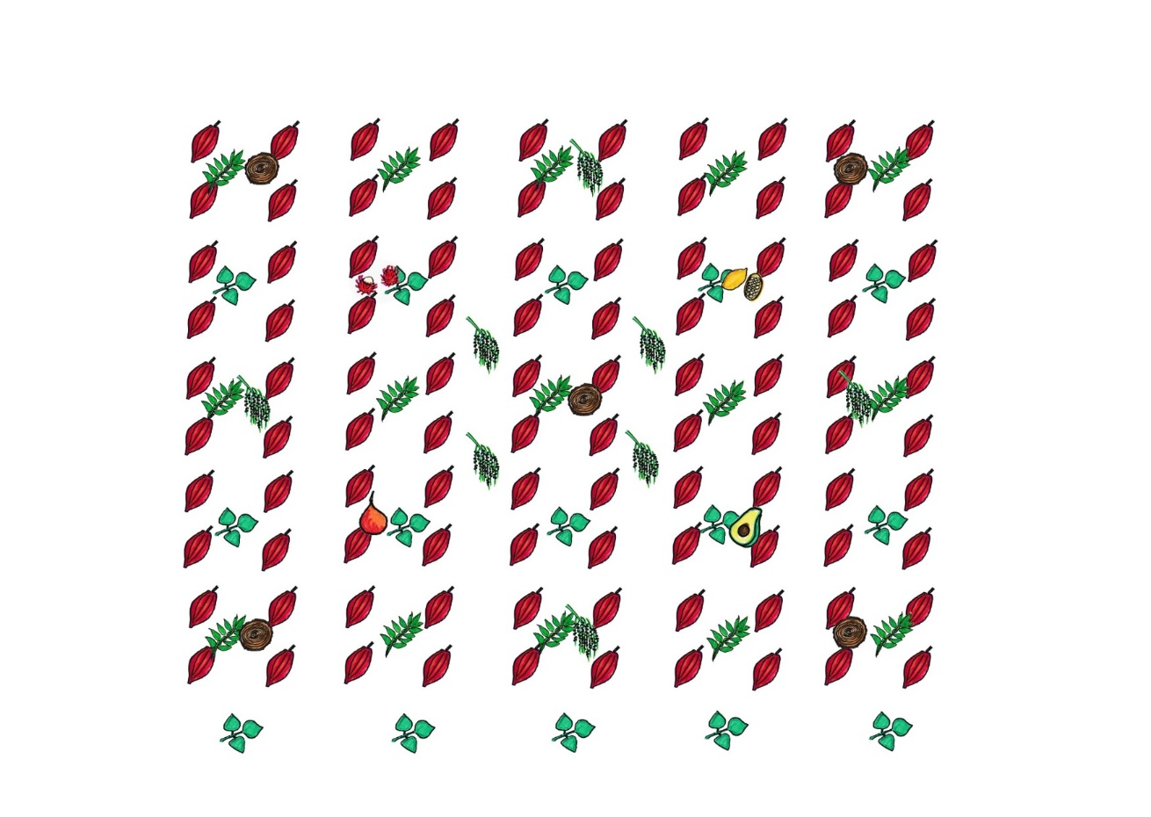
Diseño parcelas AF ORG y AF CONV
Cacao
4 m x 4 m
Ilustraciones: Johanna Rüegg (FiBL)

Slide 16
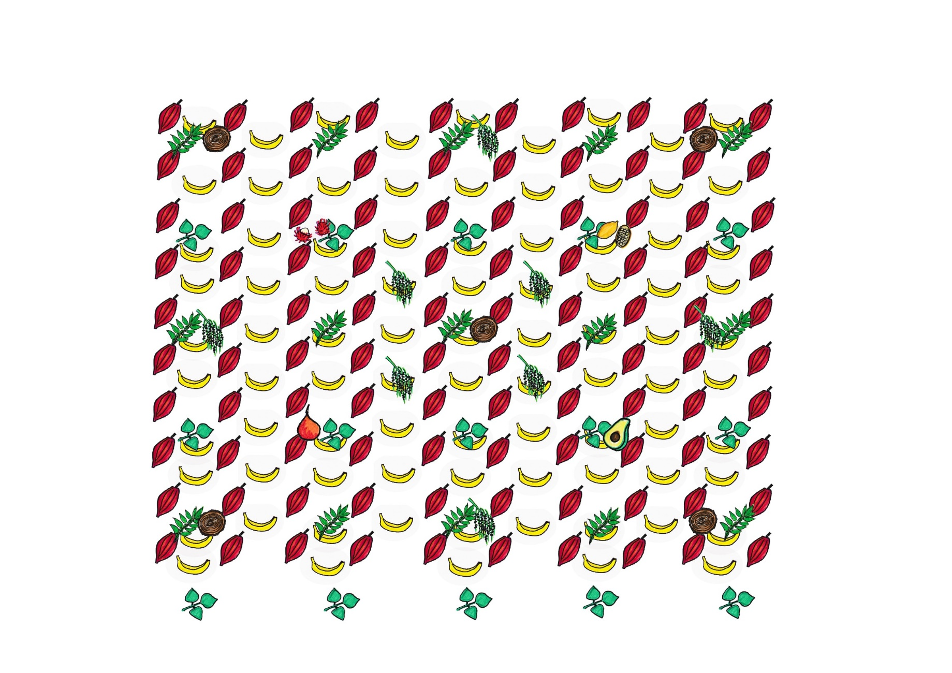
Diseño parcelas AF ORG y AF CONV
Banano
4 m x 4 m
y
café 2 m x 4 m (no representado)
Ilustraciones: Johanna Rüegg (FiBL)

Slide 17
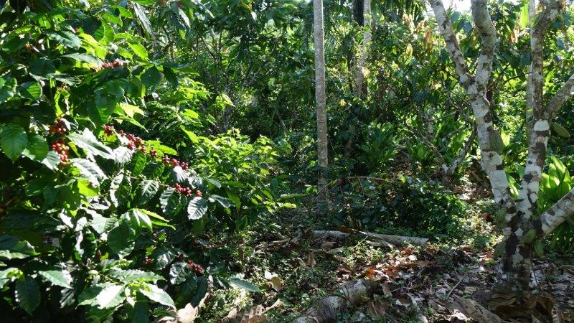
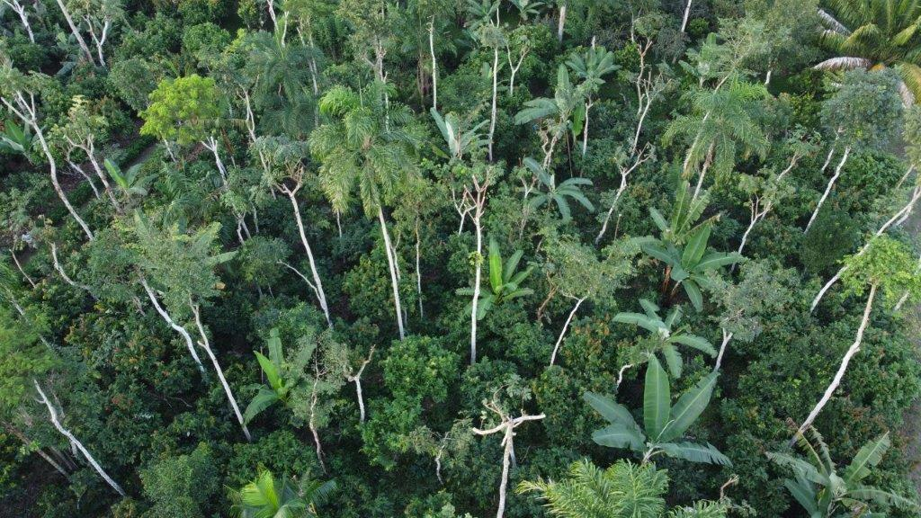
Diseño parcelas agroforestales sucesionales (SAFS)
Cacao (4 m x 4 m), con plátano los primeros 3 años
Cultivos anuales al inicio (maíz, arroz, yuca, piña, chicharilla)
37 especies de árboles sembradas
  Adicional a los AF: Achiote, Toco colorado, Ajo ajo, Cedro, Roble, Carambola, Cítricos, Guayaba, Chima
  Regeneración natural de especies (Guazumo, Ingas, Jorori, …)
Desde 2012 bananos de porte alto (8 m x 8 m), algunos años adicionalmente Cavendish (4 m x 4 m)
Desde 2013 jengibre, palillo y café (2 m x 4 m)
~ 800 árboles acompañantes/ha (2021)
~ 600 árboles acompañantes/ha (2023)
~ XXX árboles acompañantes/ha (2025)
Fotos: Johanna Rüegg, Marco Picucci (FiBL)

Slide 18
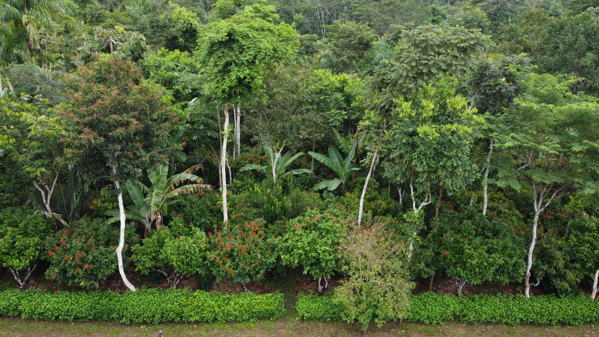
Diseño parcelas agroforestales sucesionales (SAFS)
Estrato alto y emergente (maderables, árboles de biomasa, banano de porte alto)
Estrato medio (frutales, banano)
Estrato bajo (cacao, café, jengibre, palillo)
Foto: Marco Picucci (FiBL)

Slide 19
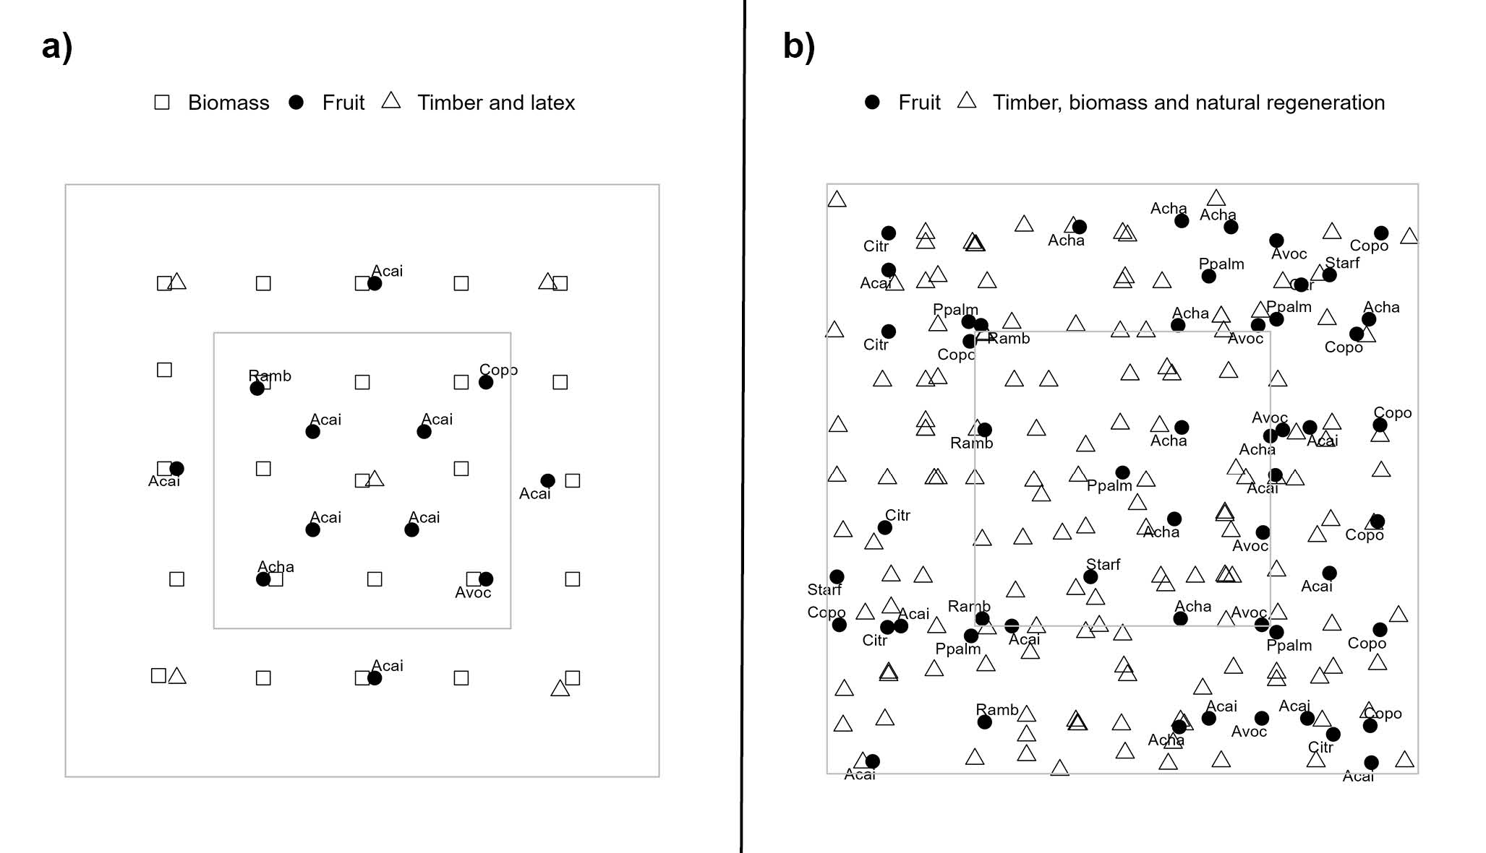
Árboles acompañantes en los 2 tipos AF (fase madura)
AF ORG y AF CONV
SAFS
Biomasa
Fruta
Madera y látex
Fruta
Madera y biomasa, regeneración natural
48 m
24 m
Abbreviaciones: Acai (Açaí), Achachairú, Arazá, Avocado (Palta), Citrico, Copoazú, Peachpalm (Chima, Pejibaye), Rambután, Starfruit (Carambola).
Rüegg et al., 2025

Slide 20
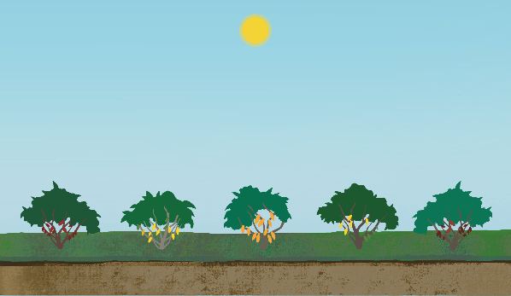


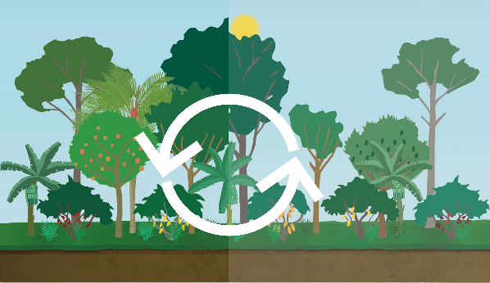
Sostenibilidad de diferentes sistemas agroforestales – aspecto económico I
Enfoque en cacao
Enfoque sistémico
Rendimientos máximos de cacao
Monocultivo
AF simple
AF diverso
AF dinámico
Diversidad de productos/ingresos
Ilustraciones: Olivia Barrón, Johanna Rüegg (FiBL)

Slide 21
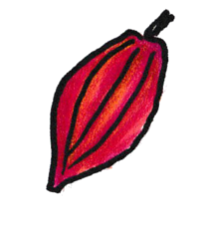
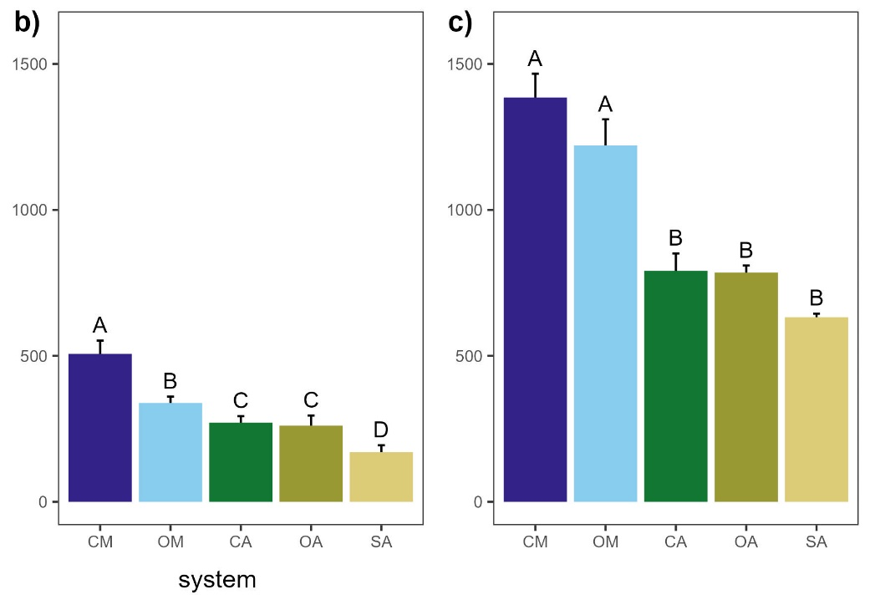
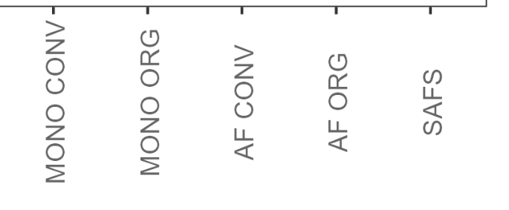
Rendimientos de cacao en los 5 sistemas durante la fase joven y madura
Sistema jóven
Sistema maduro
Gradiente de diversidad:
Los rendimientos de cacao disminuyen con la diversidad del sistema (casi un 40 % menos en los AF comparado con MONO)
En la fase madura todos los sistemas muestran rendimientos mayores a los promedios de países productores como Ghana, Ecuador etc.
En la fase madura los SAFS se han acercado a los dos AF, probablemente por mejora de manejo de sombra.
kg de cacao seco/ha y año
Gráfico: Rüegg et al., 2025

Slide 22
Rendimientos de cacao en los 5 sistemas durante la fase joven y madura
Sistema jóven
Sistema maduro
Efecto del manejo orgánico:
En Monocultivos, los convencionales tienen un rendimiento más alto en la fase joven, pero no en la madura
En AF no hay diferencias entre el orgánico y el convencional.
kg de cacao seco/ha y año
Gráfico: Rüegg et al., 2025

Slide 23
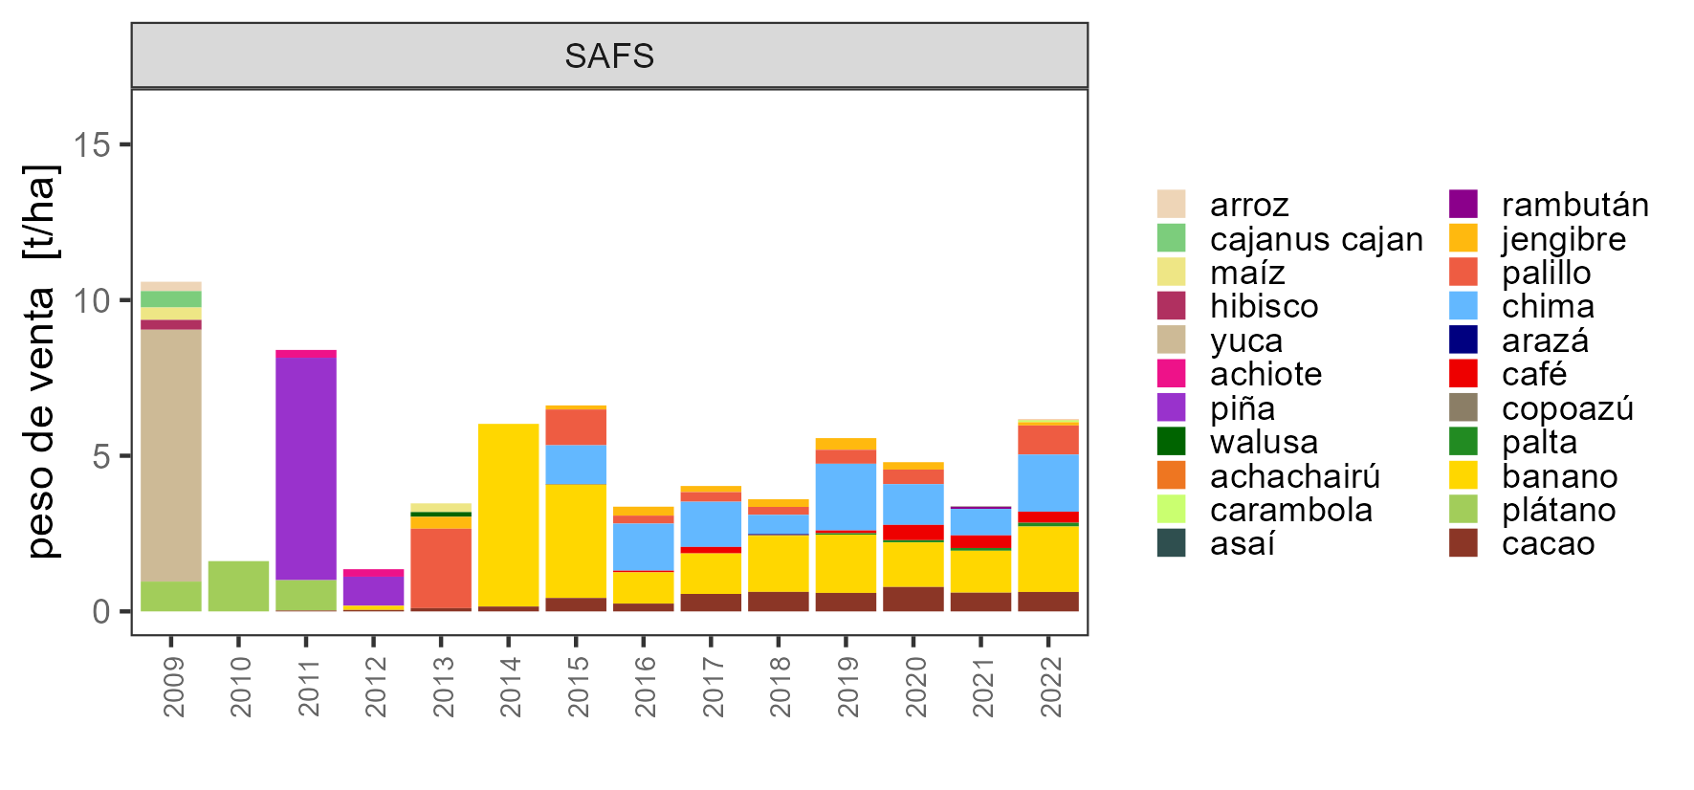
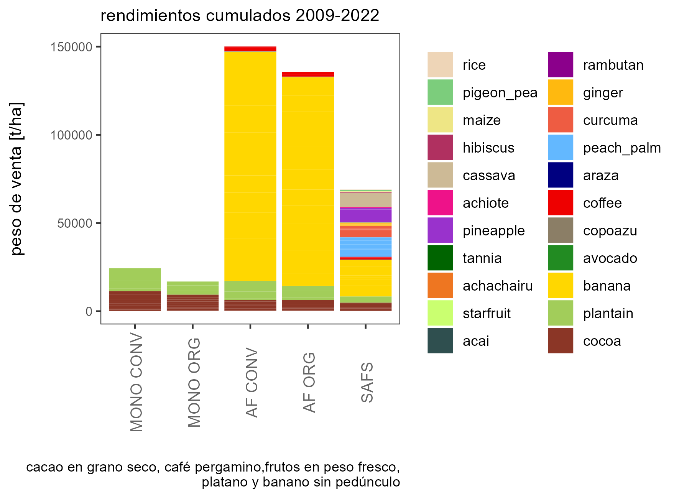
Rendimientos acumulados 2009-2022 son más altos en AF que en MONO
10 veces más peso cosechado en AF que MONO
4 veces más peso cosechado en SAFS que MONO
21 cultivos acompañantes cosechados en SAFS
Peso de venta [kg/ha]
Rüegg et al, en preparación
Gráfico: Rüegg et al., 2025

Slide 24

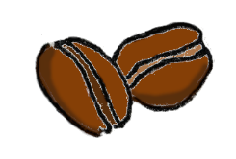
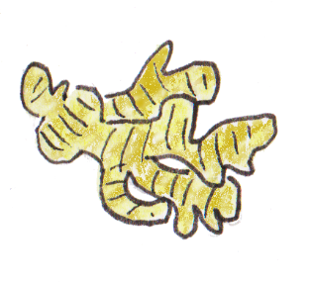
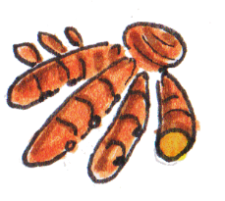
Rendimientos promedios de cultivos acompañantes en agroforestales maduros
Bananos promedios 2019 – 2023:
AF ORG: 9.4 kg/ha
SAFS: 1.6 t/ha
→ En SAFS densidad de banano menor
Café pergamino promedios 2019 – 2023:
AF ORG: 417 kg/ha
SAFS: 187 kg/ha
→ En SAFS café en la misma densidad, pero más sombra
Jengibre y palillo, promedio de varios años:
SAFS: ~1 kg/m²
En ~40 – 50 % de la superficie potencialmente se podría plantar dentro de los sistemas con cacao
Ilustraciones: Johanna Rüegg, FiBL

Slide 25
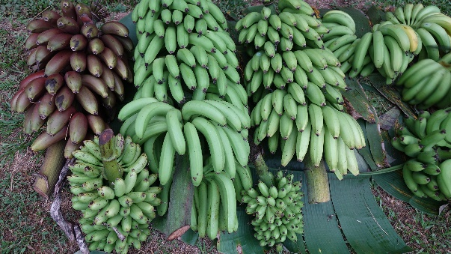
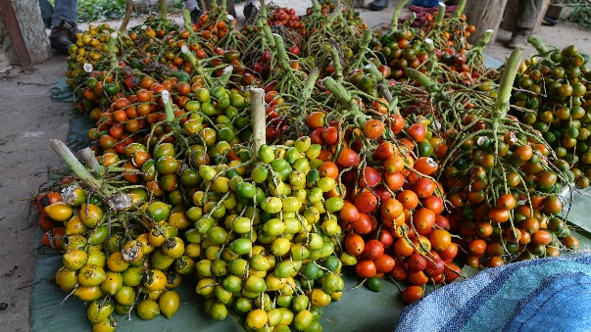
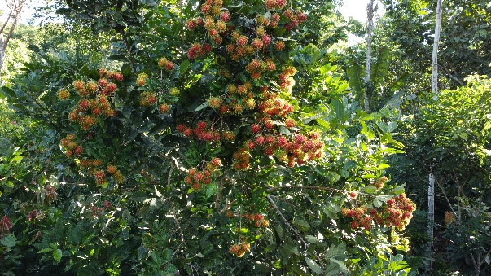
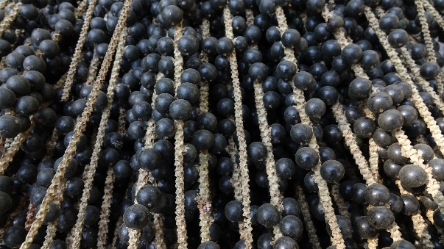
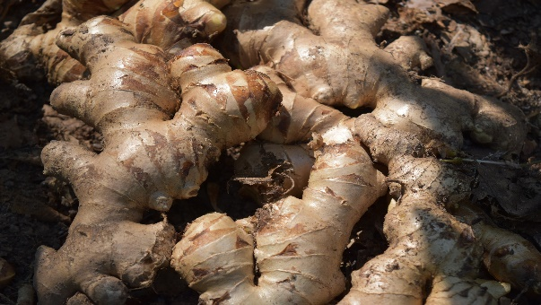
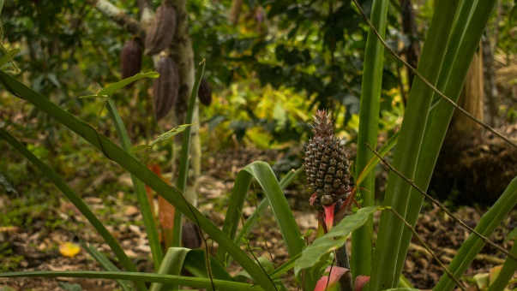
Algunos ejemplos de los cultivos cosechados en SAFS a lo largo de los años
Fotos: Johanna Rüegg (FiBL)
Foto: Marco Picucci (FiBL)
Foto: Erick Lohse (ECOTOP/FiBL)

Slide 26
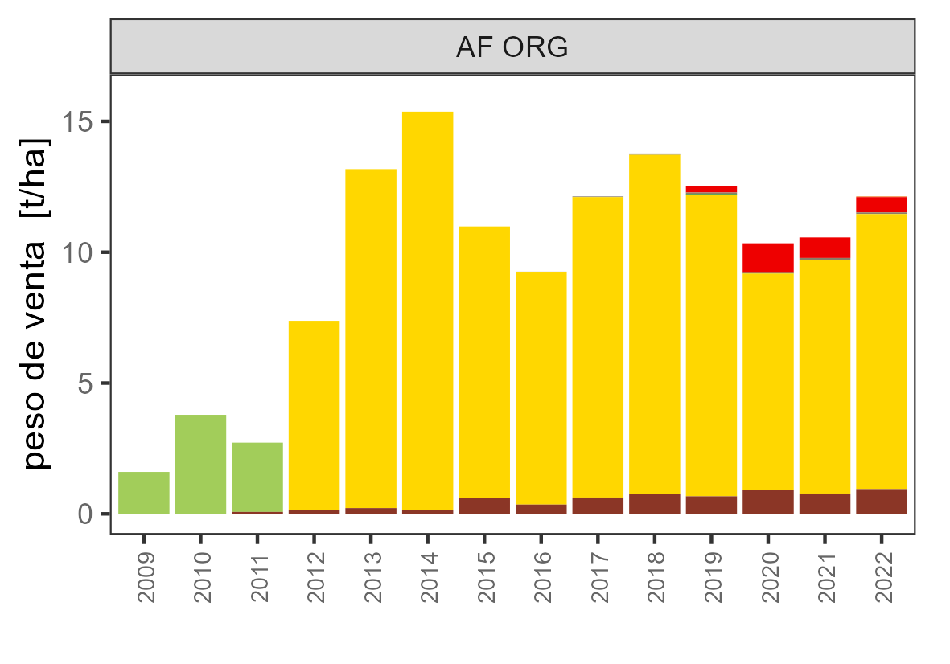
Diferencia en el desarrollo de los AF y SAFS
Cacao, banano café
Sistema orientado al mercado
Cacao, banano, café, chima, jengibre y palillo, frutales
Sistema con componente de autoconsumo
Importancia de los cultivos de ciclo de vida corto (yuca, piña, etc.)
+/- Composición de productos estable después de 6 años
Gráfico: Rüegg et al., 2025

Slide 27
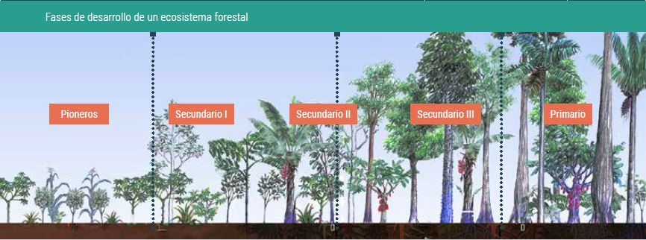
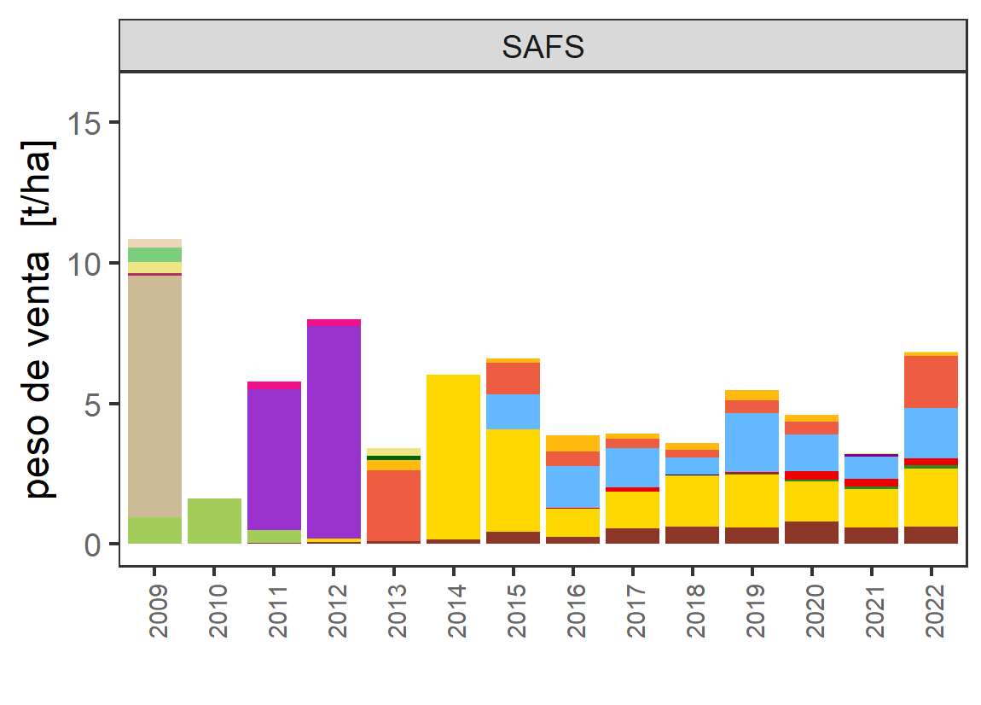
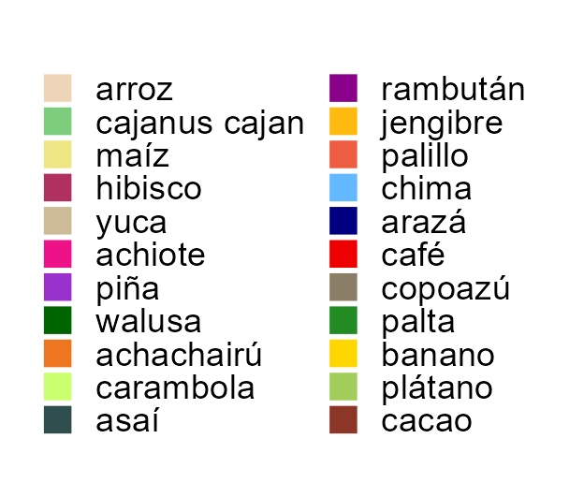
Diferentes cultivos acompañantes durante el desarrollo en SAFS en el transcurso del tiempo
SAFS se estabilizan después de 6 años en su composición de cultivos cosechados.
Al inicio, los cultivos de ciclo de vida corto representan rendimientos considerables (sobre todo Yuca y Piña en este caso)
Ilustración: Joachim Milz (ECOTOP)
Gráfico: Rüegg et al., 2025

Slide 28
Calendario de cosechas
Calendario de cosecha cultivos acompañantes
En el ensayo a largo plazo de comparación de sistemas de producción de cacao SysCom, Sara Ana, Bolivia.
 | mes
cultivo | enero | febrero | marzo | abril | mayo | junio | julio | agosto | septiembre | octubre | noviembre | diciembre
Azaí
Achachairu
Achiote
Arazá
Banano y Platano
Cacao
Café
Carambola
Chima
Copoazu
Guayaba
Jengibre
Jaca
Limón
Lima
Lima Naranja
Naranja tardia
Mandarina
Palillo
Palta
Pan de fruta
Piña
Rambután

Slide 29
Sostenibilidad de diferentes sistemas agroforestales – aspecto económico II
Maximización de rendimiento de cacao a corto y mediano plazo
Producción de cacao a largo plazo
Optimización de recursos
Monocultivo
AF simple
AF diverso
AF dinámico
Necesidad de insumos externos
Necesidad de mano de obra y conocimientos
Graficos: Olivia Barrón, Johanna Rüegg (FiBL)

Slide 30
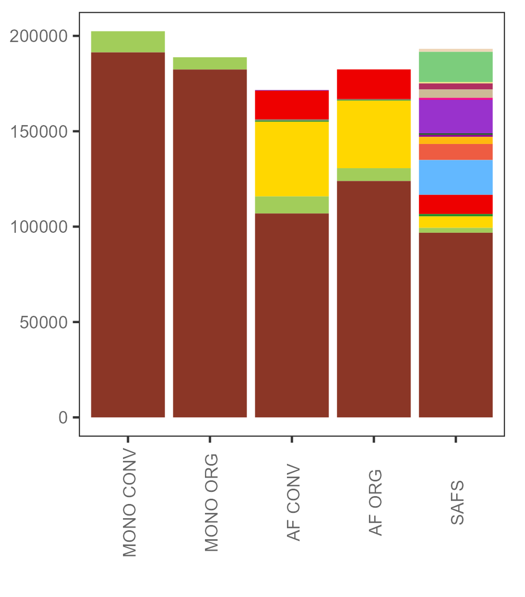
Ingresos potenciales acumulados en todo el período 2008-2019 no difieren entre sistemas
Los ingresos brutos potenciales acumulados son similares entre los sistemas
Tomando en cuenta precios orgánicos para cacao en sistemas orgánicos
Se basa en precios en finca reales de la región Alto Beni asumiendo la venta completa
El cacao contribuye el
~65 % en los AF ORG y CONV
~50 % en los SAFS
de los ingresos globales
Ingreso bruto potencial
acumulado [BS/ha]
Armengot et al. (en preparación)

Slide 31
Ingresos de productores y productoras en Alto Beni, Bolivia con sistemas agroforestales diversos
 | Cacao rendimiento en seco kg/ha | Ingresos cacao USD/ha | Ingresos frutos USD/ha | Numero de cultivos a la venta | Numero de cultivos para autoconsumo | % de cacao en ingreso total | Ingreso total USD/ha | Valor de madera en pie 60% USD/ha
Minimo | 190 | 773 | 148 | 1.00 | 2.00 | 32 | 998 | 2,955
Maximo | 1015 | 4,126 | 2,389 | 7.00 | 10.00 | 97 | 4,274 | 8,682
Promedio | 514 | 2,089 | 899 | 3.44 | 5.78 | 68 | 2,988 | 5,565
9 productores entrevistados, con sistemas que incluyen frutales
Densidad de árboles 150 – 517 árboles/ha, de 27 a 67 especies
Edades de parcelas entre 10 – 20 años
En promedio ~30 % de los ingresos provienen de las especies acompañantes
Ingreso total por ha: ~3000 USD por año
Valor de la madera en pie por los maderables: 5’500 USD/ha, en sistemas con un enfoque más fuerte en maderables hasta 9000 USD
Rüegg et al. 2024

Slide 32
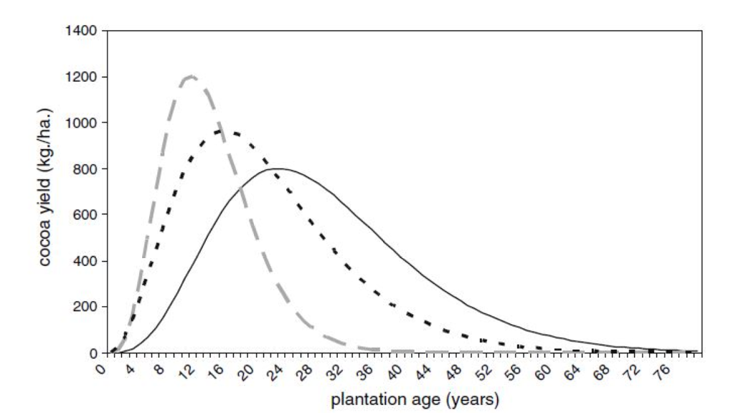
Vida productiva del cacao en distintos sistemas
monocultivo
agroforestal
agroforestal tradicional
Gráfico adaptado de Obiri et al. 2007, modelo basado en rendimientos en fincas de Ghana
Árbol de cacao se desarrolla más lentamente con incremento de cobertura.
El pico de rendimiento en monocultivos ocurre más temprano.
En monocultivos, las plantas, el suelo, etc., se agotan más rápidamente.
En sistemas agroforestales el cacao tiene una vida productiva más larga. Por que el cacao es menos estresado, pero también por los beneficios de AF para manejo de fertilidad de suelos, agua etc.

Slide 33
Sostenibilidad de diferentes sistemas agroforestales – aspecto medio-ambiental/ecológico
Biodiversidad
Control natural de plagas y enfermedades
Monocultivo
AF simple
Reciclaje de nutrientes regeneración de suelos
AF diverso
AF dinámico
Microclima equilibrado
Graficos: Olivia Barrón, Johanna Rüegg (FiBL)

Slide 34
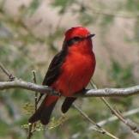
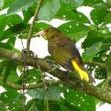
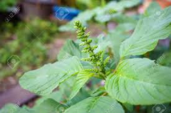
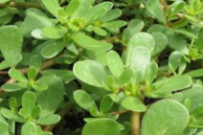
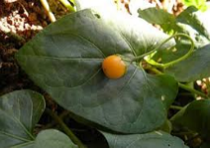
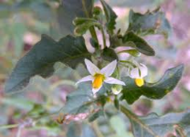
La biodiversidad de animales incrementa con la diversidad de plantas en el sistema productivo
Sistemas agroforestales con alta complejidad
(por ejemplo, AF dinámicos) aumentan
Riqueza y abundancia de especies de aves
Abundancia de polinizadores de cacao
Abundancia de especies nativas de hierbas y árboles de regeneración natural
→ Sin embargo, un sistema agroforestal no puede reemplazar un bosque tropical – los bosques son aún mucho más biodiversos
Naoki et al. 2017, Zegada et al. 2020, Marconi & Armengot, 2020
Fotos: Kazuya Naoki, Luis Marconi (UMSA)

Slide 35
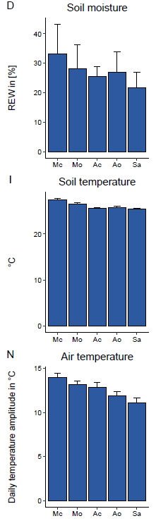

Sistemas agroforestales pueden equilibrar efectos de temperaturas extremas, ayudando a la resiliencia y adaptación al cambio climático
TºC del suelo
TºC Aire
Humedad suelo
Amplitud (ºC)
MC MO AC AO AS
MC MO AC AO AS
MC MO AC AO AS
AF reducen la amplitud diaria de temperatura del aire y la temperatura del suelo
Humedad del suelo es similar en las capas superiores del suelo
Mayor uso del agua en las capas profundas en AF (datos no mostrados), lo que significa que los árboles acompañantes usan agua de más abajo, complementario a las capas superiores usadas por el cacao.
Gráficos adaptados de Niether et al. 2017/2018

Slide 36
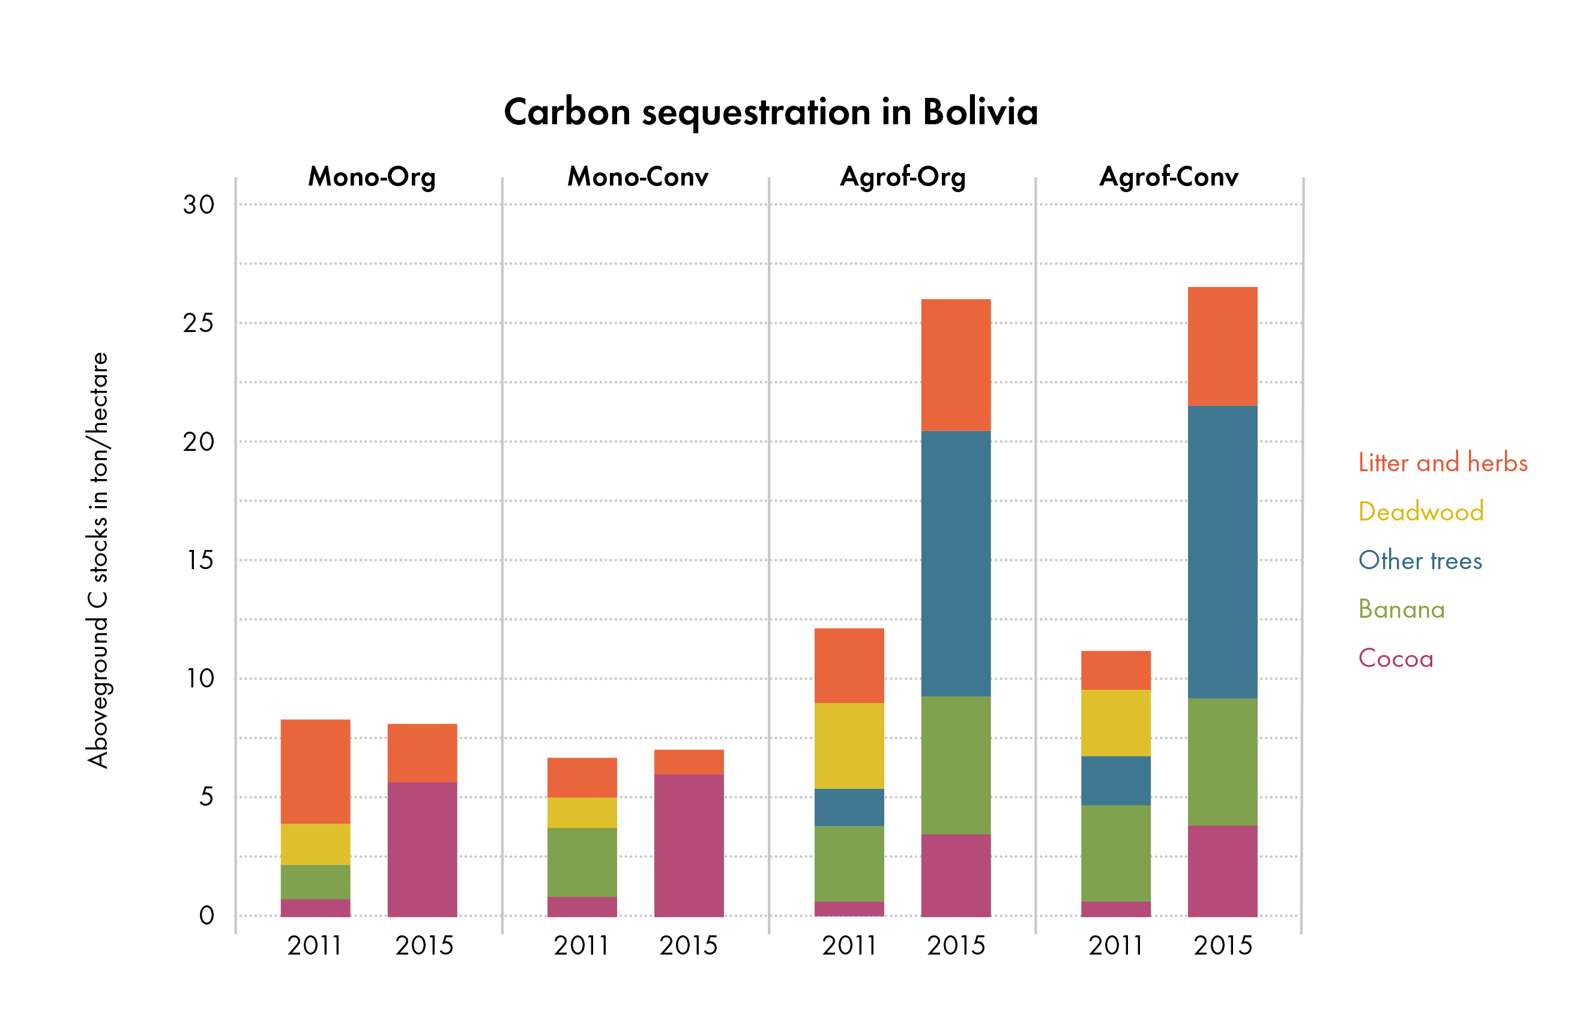
Sistemas agroforestales almacenan más carbono en su biomasa
Monocultivo
Agroforestal
Los sistemas agroforestales almacenan más carbono en la biomasa de los árboles acompañantes que los monocultivos (en los monocultivos se mantiene estable la cantidad de carbono en la biomasa).
Lo más complejo un sistema agroforestal, más alto es su capacidad de almacenar carbono
¡Sin embargo, los bosques tropicales almacenan una cantidad aún mayor!
Además, el carbono en los árboles solo se almacena temporalmente hasta que se talen.
Carbono arriba del suelo en t/ha
Hojarasca y hierbas
Madera muerta
Árboles acompañantes
Bananos
Cacao
Schneidewind et al. 2018

Slide 37
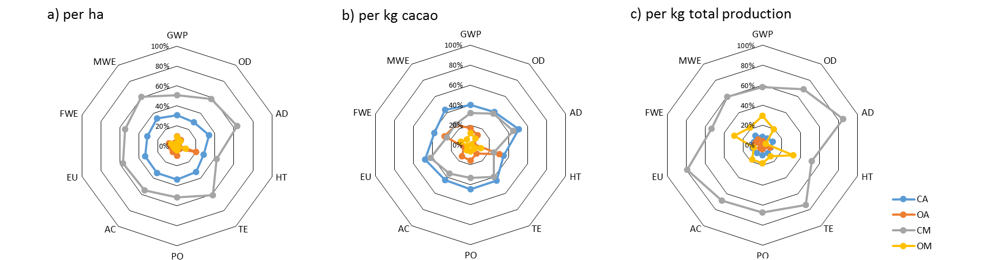
Impacto ambiental de los sistemas de cultivo
Impacto por ha
Impacto por kg de cacao
Impacto por kg de producción total
AF CONV
AF ORG
MONO CONV
MONO ORG
Por hectárea (a) y producción total (c) MONO CONV tienen el impacto ambiental mas alto. Por hectárea (a) y por kilo de cacao cosechado (b), los sistemas convencionales tienen un impacto ambiental más alto que los sistemas orgánicos. Esto se debe a los insumos agroquímicos, que es más alto en el MONO CONV que en AF CONV.
Por kilo de cacao cosechado (b), MONO CONV y AF CONV tienen un impacto similar. Esto se debe al rendimiento de cacao más bajo en el AF.
El MONO ORG tiene el impacto ambiental más bajo en relación al cacao producido (b).
Si se toma en cuenta la producción total (c), el AF ORG tiene el impacto ambiental más bajo, seguido por el AF CONV.
Categorías del impacto ambiental
GWP: Potencial de calentamiento global
OD: Agotamiento de la capa de ozono
AD: Agotamiento de recursos abióticos
HT: Toxicidad humana
TE: Ecotoxicidad terrestre
PO: Formación de oxidantes fotoquímicos
AC: Acidificación
EU: Eutrofización
FEW: Ecotoxicidad en agua dulce
MWE: Ecotoxicidad en agua marina

Slide 38

Demanda de energía en diferentes sistemas de producción indica que sistemas agroforestales son más eficientes
Demanda de energía en diferentes sistemas de cultivo
Energía renovable (mano de obra, biomasa para compost etc.)
Energía no-renovable (diesel para herramientas, fertilizantes)
Energía usada en MJ/ha
La energía en AF es utilizada más eficientemente que en MONO
En sistemas orgánicos se usa menos energía no-renovable
(a base de petróleo) que en sistemas con agroquímicos.
Armengot et al. 2020

Slide 39
Sostenibilidad de diferentes sistemas agroforestales – aspecto social
Ambiente saludable de trabajo
Alimentación saludable y nutritiva
Soberanía alimentaria
Lugar y especies con alto valor cultural
Monocultivo
AF simple
Esfuerzo para comercializar productos
AF diverso
AF dinámico
Necesidad de conocimientos y mano de obra

Slide 40

Percepción de la resiliencia de diferentes sistemas productivos por productores en Alto Beni
Sistemas agroforestales son más resilientes al cambio climático, si se toman en cuenta los criterios definidos con un grupo de productores en un estudio en Alto Beni
Monocultivo de cacao
Materia orgánica en el suelo
Escoba de bruja
Espesor capa superior del suelo
Sistema agroforestal diverso
Rendimientos cacao
Densidad aparente
Especies de hormigas
Especies de árboles
Sistema agroforestal dinámico
Jacobi et al. 2013
Número de cultivos

Slide 41
Análisis meta: La agroforestería se comporta mejor o similar que monocultivos de cacao en la mayoría de los indicadores investigados
Rendimiento del cacao
Rendimiento total del sistema
Los efectos de AF para el medio ambiente son claramente positivos
Los rendimientos totales son mucho más altos en AF, mientras se reduce el rendimiento de cacao
Los cultivos acompañantes compensan por la menor cantidad de cacao económicamente
El efecto sobre plagas y enfermedades depende del organismo
Sistema agroforestal
Monocultivos
Atenuación del microclima
Almacenamiento de carbono
Economía
Biodiversidad
Propiedades químicas del suelo
Propiedades físicas del suelo
Plagas y enfermedades
Niether et al. 2020
Gráfico adaptado de Niether et al. 2020

Slide 42
Como aportan sistemas agroforestales a la sostenibilidad y resiliencia?
Son multifuncionales (funciones productivas, ecológicas y socio-culturales)
Pueden ser similares en su rentabilidad a los monocultivos, gracias a los ingresos combinados de cacao y cultivos acompañantes
Mejoran el microclima, el ciclo de agua, la fertilidad del suelo y la biodiversidad en comparación con monocultivos, lo que aumenta la resiliencia y sostenibilidad ecológica
La diversificación de producción e ingresos incrementa la sostenibilidad social, la resiliencia económica, la capacidad adaptiva y la independencia del mercado de cacao

Slide 43
Literatura
Armengot, L., Beltrán, M. J., Schneider, M., Simón, X., & Pérez-Neira, D. (2021). Food-energy-water nexus of different cacao production systems from a LCA approach. Journal of Cleaner Production, 304, 126941.
Pérez-Neira, D., Schneider, M., Esche, L., & Armengot, L. (2023). Sustainability of food security in different cacao production systems: A land, labour, energy and food quality nexus approach. Resources, Conservation and Recycling, 190, 106874.
Jacobi, J., Schneider, M., Pillco Mariscal, M. I., Huber, S., Weidmann, S., & Rist, S. (2014). La contribución de la producción del cacao orgánico a la resiliencia socio-ecológica en el contexto del cambio climático en el Alto Beni-La Paz. Acta Nova, 6(4), 351-383.
Jacobi, J., Schneider, M., Bottazzi, P., Pillco, M., Calizaya, P., & Rist, S. (2015). Agroecosystem resilience and farmers’ perceptions of climate change impacts on cocoa farms in Alto Beni, Bolivia. Renewable Agriculture and Food Systems, 30(2), 170-183.
Marconi, L., & Armengot, L. (2020). Complex agroforestry systems against biotic homogenization: The case of plants in the herbaceous stratum of cocoa production systems. Agriculture, Ecosystems & Environment, 287, 106664.
Naoki, K., Gómez, M. I., & Schneider, M. (2017). Selección de diferentes sistemas de producción de cacao (Theobroma cacao, Malvaceae) por aves en Alto Beni, Bolivia-una prueba de cafetería en el campo. Ecología en Bolivia, 52(2), 100-115.
Niether, W., Schneidewind, U., Armengot, L., Adamtey, N., Schneider, M., & Gerold, G. (2017). Spatial-temporal soil moisture dynamics under different cocoa production systems. Catena, 158, 340-349.
Niether, W., Armengot, L., Andres, C., Schneider, M., & Gerold, G. (2018). Shade trees and tree pruning alter throughfall and microclimate in cocoa (Theobroma cacao L.) production systems. Annals of forest science, 75(2), 38.
Niether, W., Jacobi, J., Blaser, W. J., Andres, C., & Armengot, L. (2020). Cocoa agroforestry systems versus monocultures: a multi-dimensional meta-analysis. Environmental Research Letters, 15(10), 104085.
Obiri, B. D., Bright, G. A., McDonald, M. A., Anglaaere, L. C., & Cobbina, J. (2007). Financial analysis of shaded cocoa in Ghana. Agroforestry systems, 71(2), 139-149.
Rüegg, J., Saj, S., Schneidewind, U., Milz, J., Schneider, M., & Armengot, L. (2025). Competitive yields in organic and agroforestry cacao cropping systems: results from 15 years of a long-term systems comparison trial in Bolivia: J. Rüegg et al. Agronomy for Sustainable Development, 45(6), 76.
Schneidewind, U., Niether, W., Armengot, L., Schneider, M., Sauer, D., Heitkamp, F., & Gerold, G. (2019). Carbon stocks, litterfall and pruning residues in monoculture and agroforestry cacao production systems. Experimental Agriculture, 55(3), 452-470.
Zegada Herbas, L. J., Lafuente Cartagena, I., Naoki, K., & Armengot, L. (2020). Variación en la composición de visitantes florales de cacao (Theobroma cacao) entre cinco sisteas de producción en Sara Ana, Alto Beni, Bolivia. Ecología en Bolivia, 55(3), 145-159.

Slide 44
Créditos
Instituciones editoras:
Instituto de investigación para la agricultura orgánica FiBL
Ackerstrasse 113, Apartado de correos 219, 5070 Frick, Suiza
Tel. +41 (0)62 865 72 72
info.suisse@fibl.org, fibl.org
Fundación ECOTOP
Sapecho, Bolivia
www.ecotop.org
Autores: Johanna Rüegg (FiBL) y equipo SysCom
Revisión: Barbora Tumova (FiBL), Monika Schneider (FiBL), Thomas Bernet (FiBL), Joachim Milz (ECOTOP)
Foto: p. 1 Johanna Rüegg (FiBL)
Estas láminas forman parte de un currículo modular, compuesto por diversos materiales didácticos para la realización de actividades formativas sobre el cultivo ecológico del cacao y de otros cultivos en sistemas agroforestales.
El material completo está disponible para su descarga gratuita en
https://systems-comparison.fibl.org/resources/results-bolivia/training-materials.html
Enlace permanente: https://orgprints.org/id/eprint/57915/
2026, FiBL, ECOTOP
Creative Commons 4.0 CC-BY-SA (https://creativecommons.org/licenses/by-sa/4.0/ )

